Slide 1
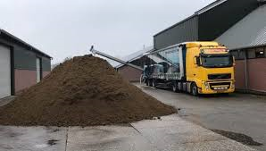
Mestverwerking

Slide 2
Waarom mest verwerken?
Afzet kansen
Economisch gewin
Milieutechnische redenen
Energie opwekken
Van afval naar waardeproduct
Omdat het kan!

Slide 3
Op welke manieren?
Scheiden
Mengen
Ultrafiltratie
Hygiëniseren
Composteren
Covergisting
Verbranding
Covergisten, scheiden, indampen en pelleteren
Drogen en korrelen
Strippen
Vergassen en pyrolyse

Slide 4
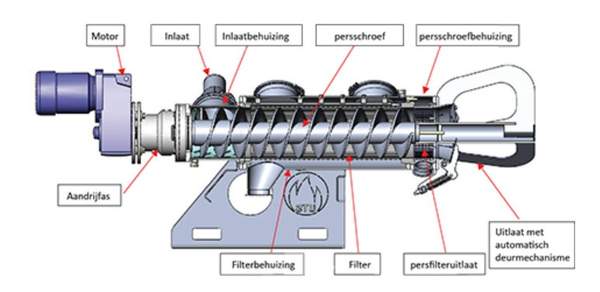
Scheiden van mest

Slide 5
Mengen van mest

Slide 6
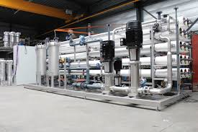
Utrafiltratie, omgekeerde osmose

Slide 7
Hygiëniseren

Slide 8
Composteren

Slide 9
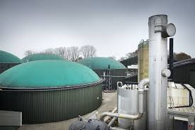
Covergisten

Slide 10
Verbranding

Slide 11
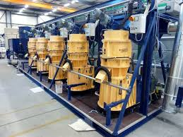
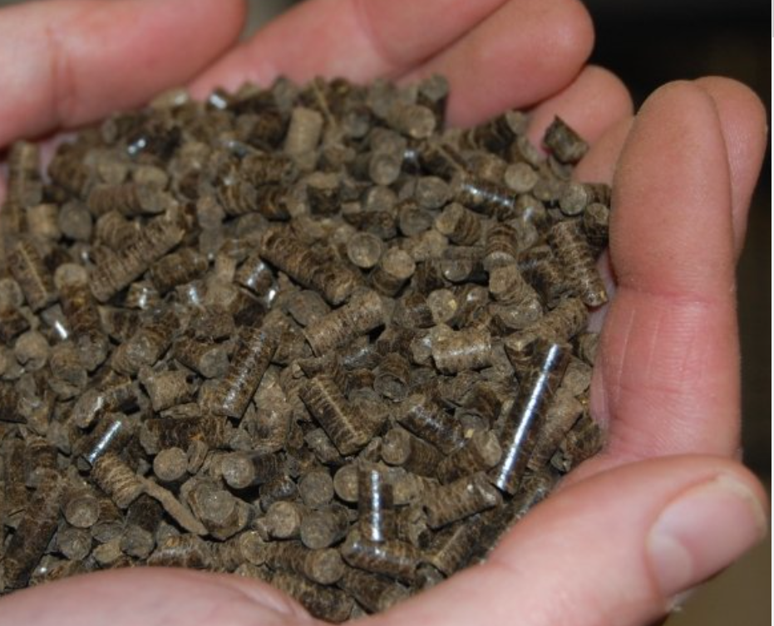
Pelleteren
https://www.youtube.com/watch?v=N_ROw9pqViw

Slide 12
Drogen en korrelen

Slide 13
Strippen

Slide 14
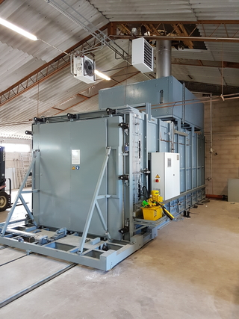
Vergassing en pyrolyse

Slide 15
Bij de familie Hanenberg

Slide 16
Vragen/opmerkingen?
????????????????????????????????????????????????????????????????????????????????????????????????????????????????????????????????????????????????????????????????????????????????????????????????????????????????????????????????????????????????????????????????????????????????????????????????????????????????????????????????????????????????????????????????

